Slide 1
Презентация на тему «разработка программы для ведения гостиничного бизнеса»
Выполнили студент группы П2-16:
Вологузов В.В.

Slide 2
Основные направления деятельности предприятия
Организация ведения гостиничного бизнеса.
Обеспечение гостиничных услуг гостям
Обеспечение приемлемых условий пребывания гостей в номерах гостиницы

Slide 3
Основные количественные показатели деятельности организации
Количество человек: 22.
Ежегодная прибыль: 100 млн. р. в год.
Посещаемость: 5000 человек в мес.

Slide 4
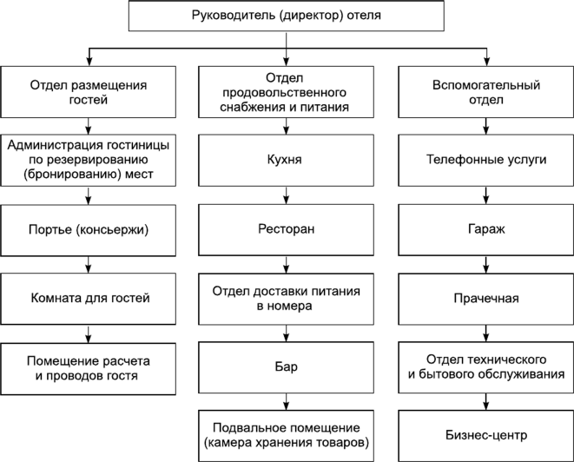
Управленческая структура предприятия

Slide 5
Математическая модель
Расчёт стоимости проживания в номерах гостиницы рассчитывается по формуле:
Стоимость проживания в день * количество дней = Итого
Где
Стоимость проживания в день: стоимость проживания в день номере
Количество дней: количество дней проживания гостя в номере

Slide 6
Таблица программных решений
Название программного решения | Компания разработчик | Доступен на платформах
TravelLine: Отель | TravelLine | Облачная платформа
Bnovo PMS | Bnovo | Облачная платформа

Slide 7
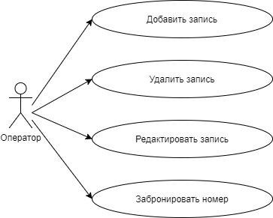
Алгоритм решения задачи

Slide 8
Таблица выбранных Инструментов Разработки
Название инструмента | Фактор выбора
C# | Опыт работы с применением данного языка, универсальность и скорость разработки
Windows forms | Скорость и простота разработки графических программ.
Visual Studio 2019 | Наличие опыта работы с данной средой разработки
Git, GitHub | Удобство работы.

Slide 9
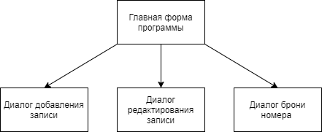
Структура главного модуля

Slide 10
СПАСИБО за внимание

